Slide 1
EU – „Učíme se ze života pro život“
Třídní volby – utvoření stran
6. B

Slide 2
Implementace krajského akčního plánu Kraje Vysočina I – Učíme se ze života pro život
Registrační číslo: CZ.02.3.68/0.0/0.0/16_034/0008656

Slide 3
Rozvíjená oblast: | Kompetence k podnikavosti, inciativě a kreativitě
Oblast vzdělávání / předmět: | Občanská výchova, ICT
Název aktivity: | Třídní volby – utvoření stran
Stupeň vzdělávání: | II. stupeň ZŠ
Ročník: | 6. – 9. ročník

Slide 4
Základní informace
Název aktivity: Třídní volby – utvoření stran
Cílová skupina: žáci 6. – 9. ročníku ZŠ
Cíl aktivity: aktivita je zaměřena na rozvoj tzv. měkkých dovedností a u nižších ročníků lze použít jako praktická ukázka fungování zastupitelské demokracie.

Slide 5
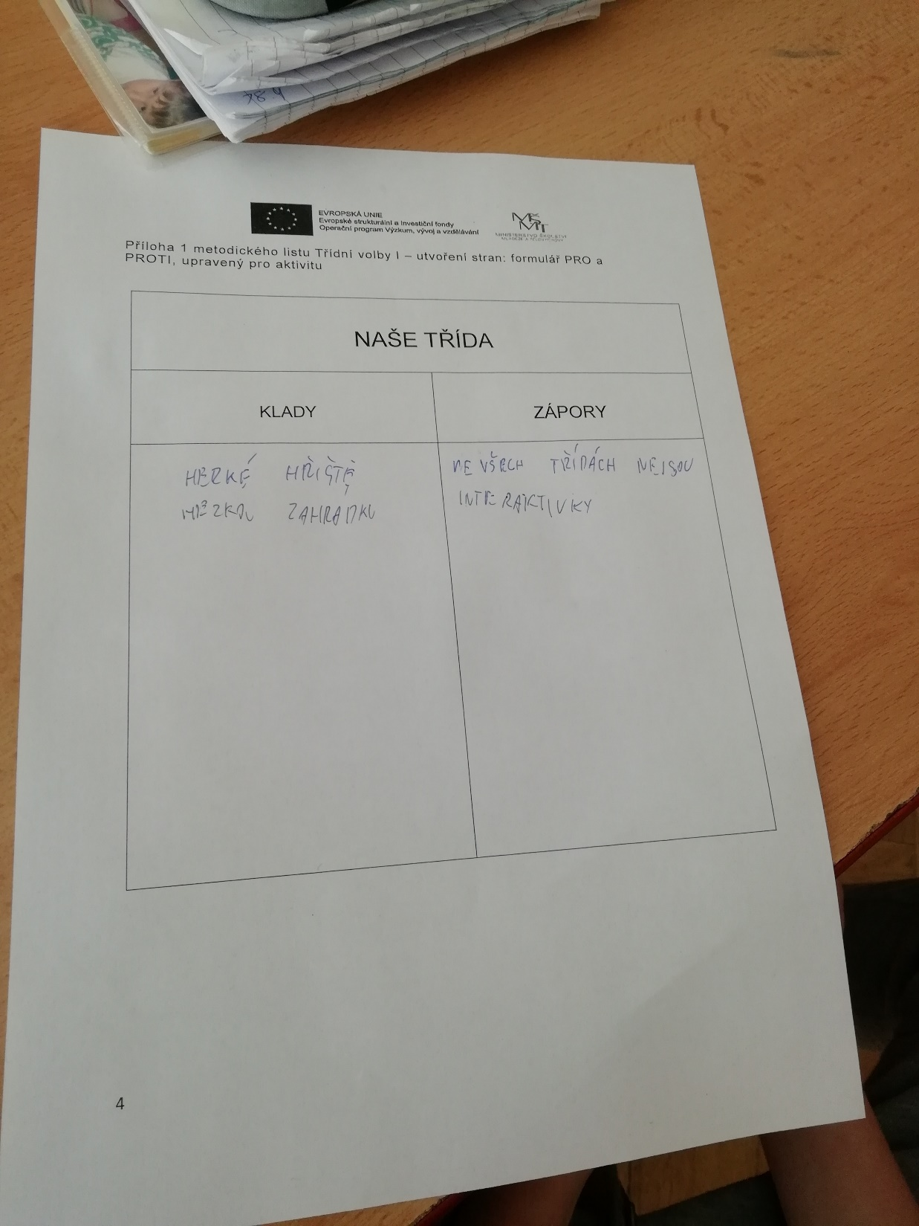
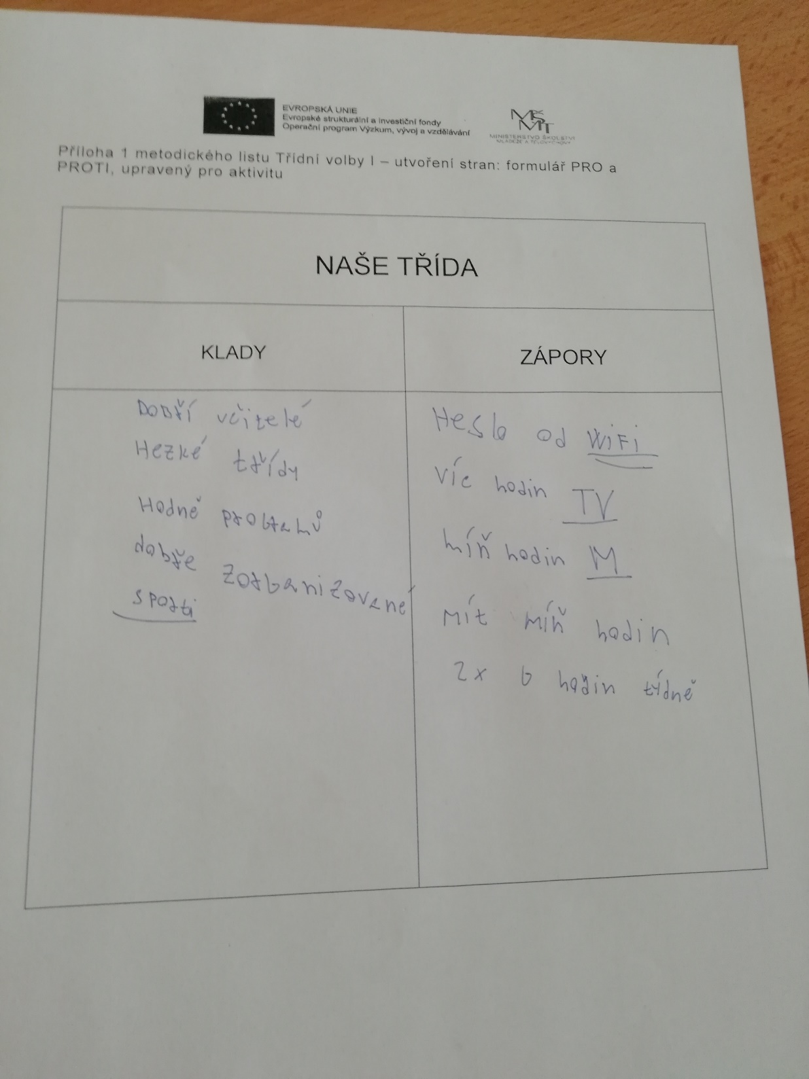

Slide 6
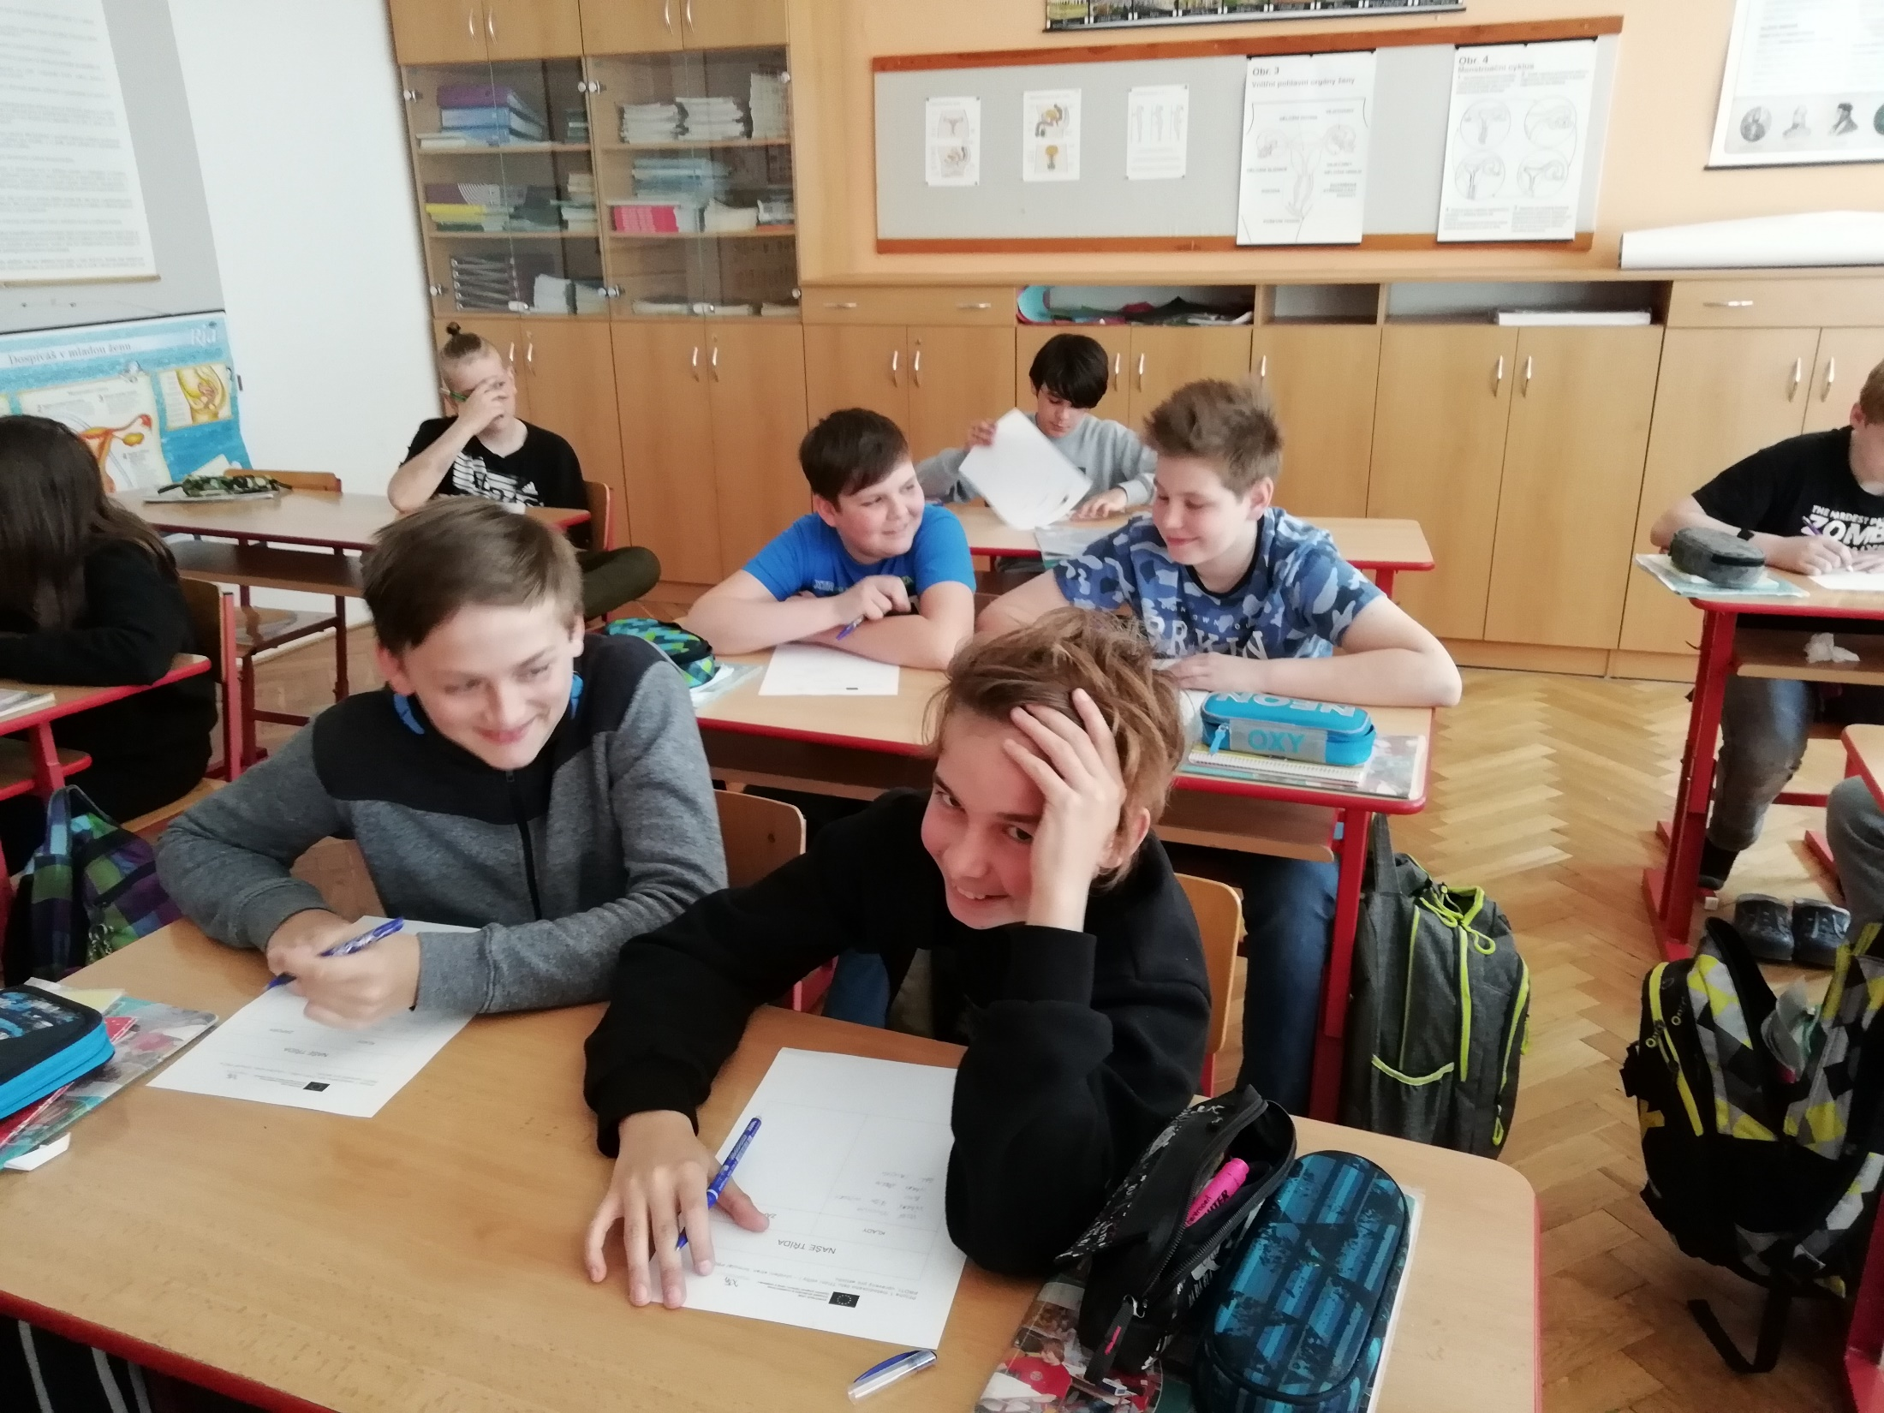

Slide 7
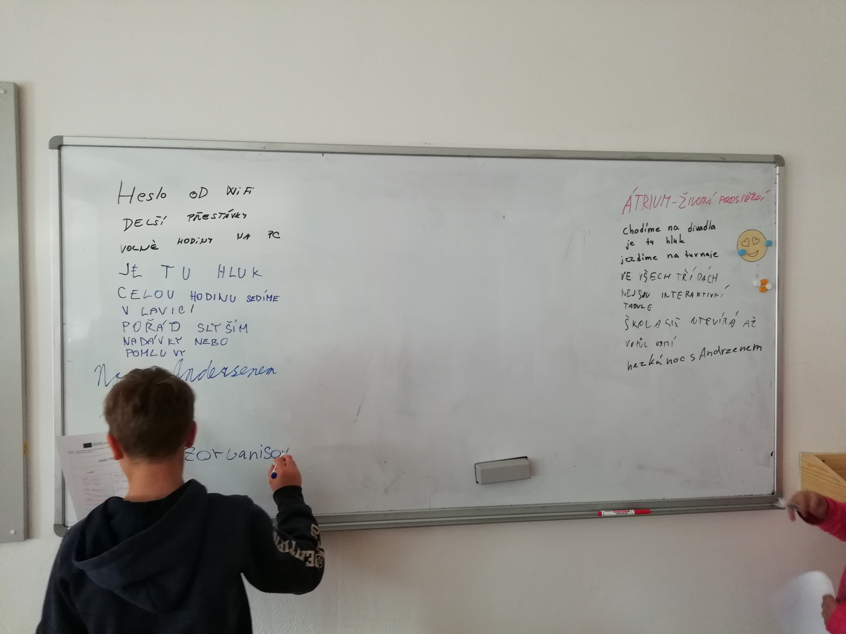

Slide 8
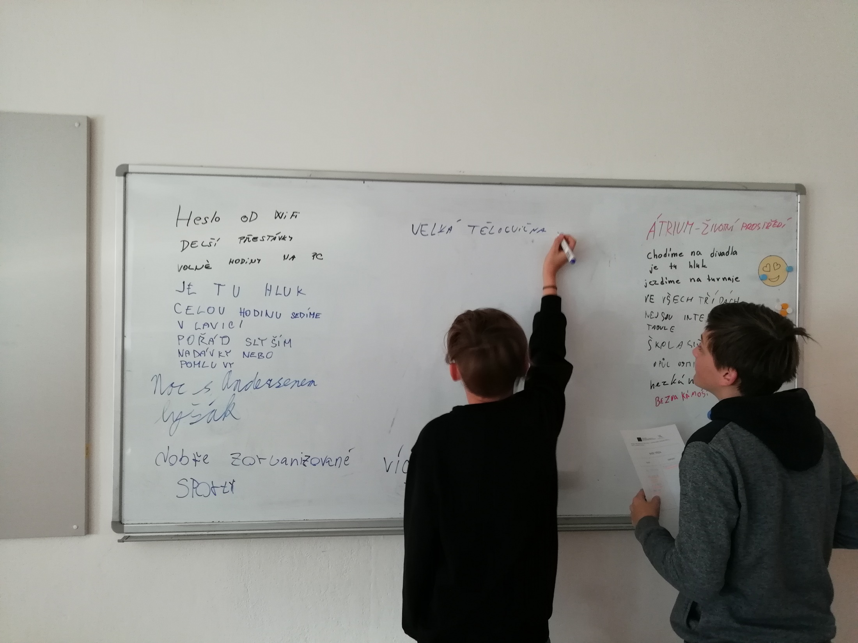

Slide 9
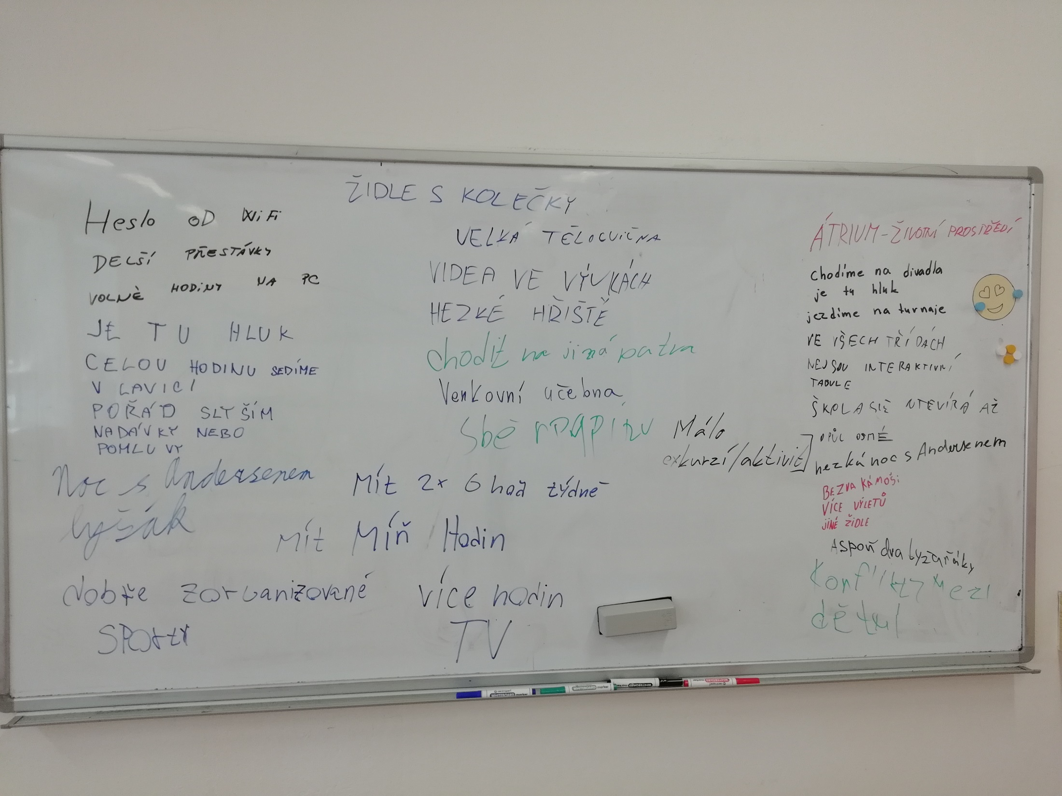

Slide 10
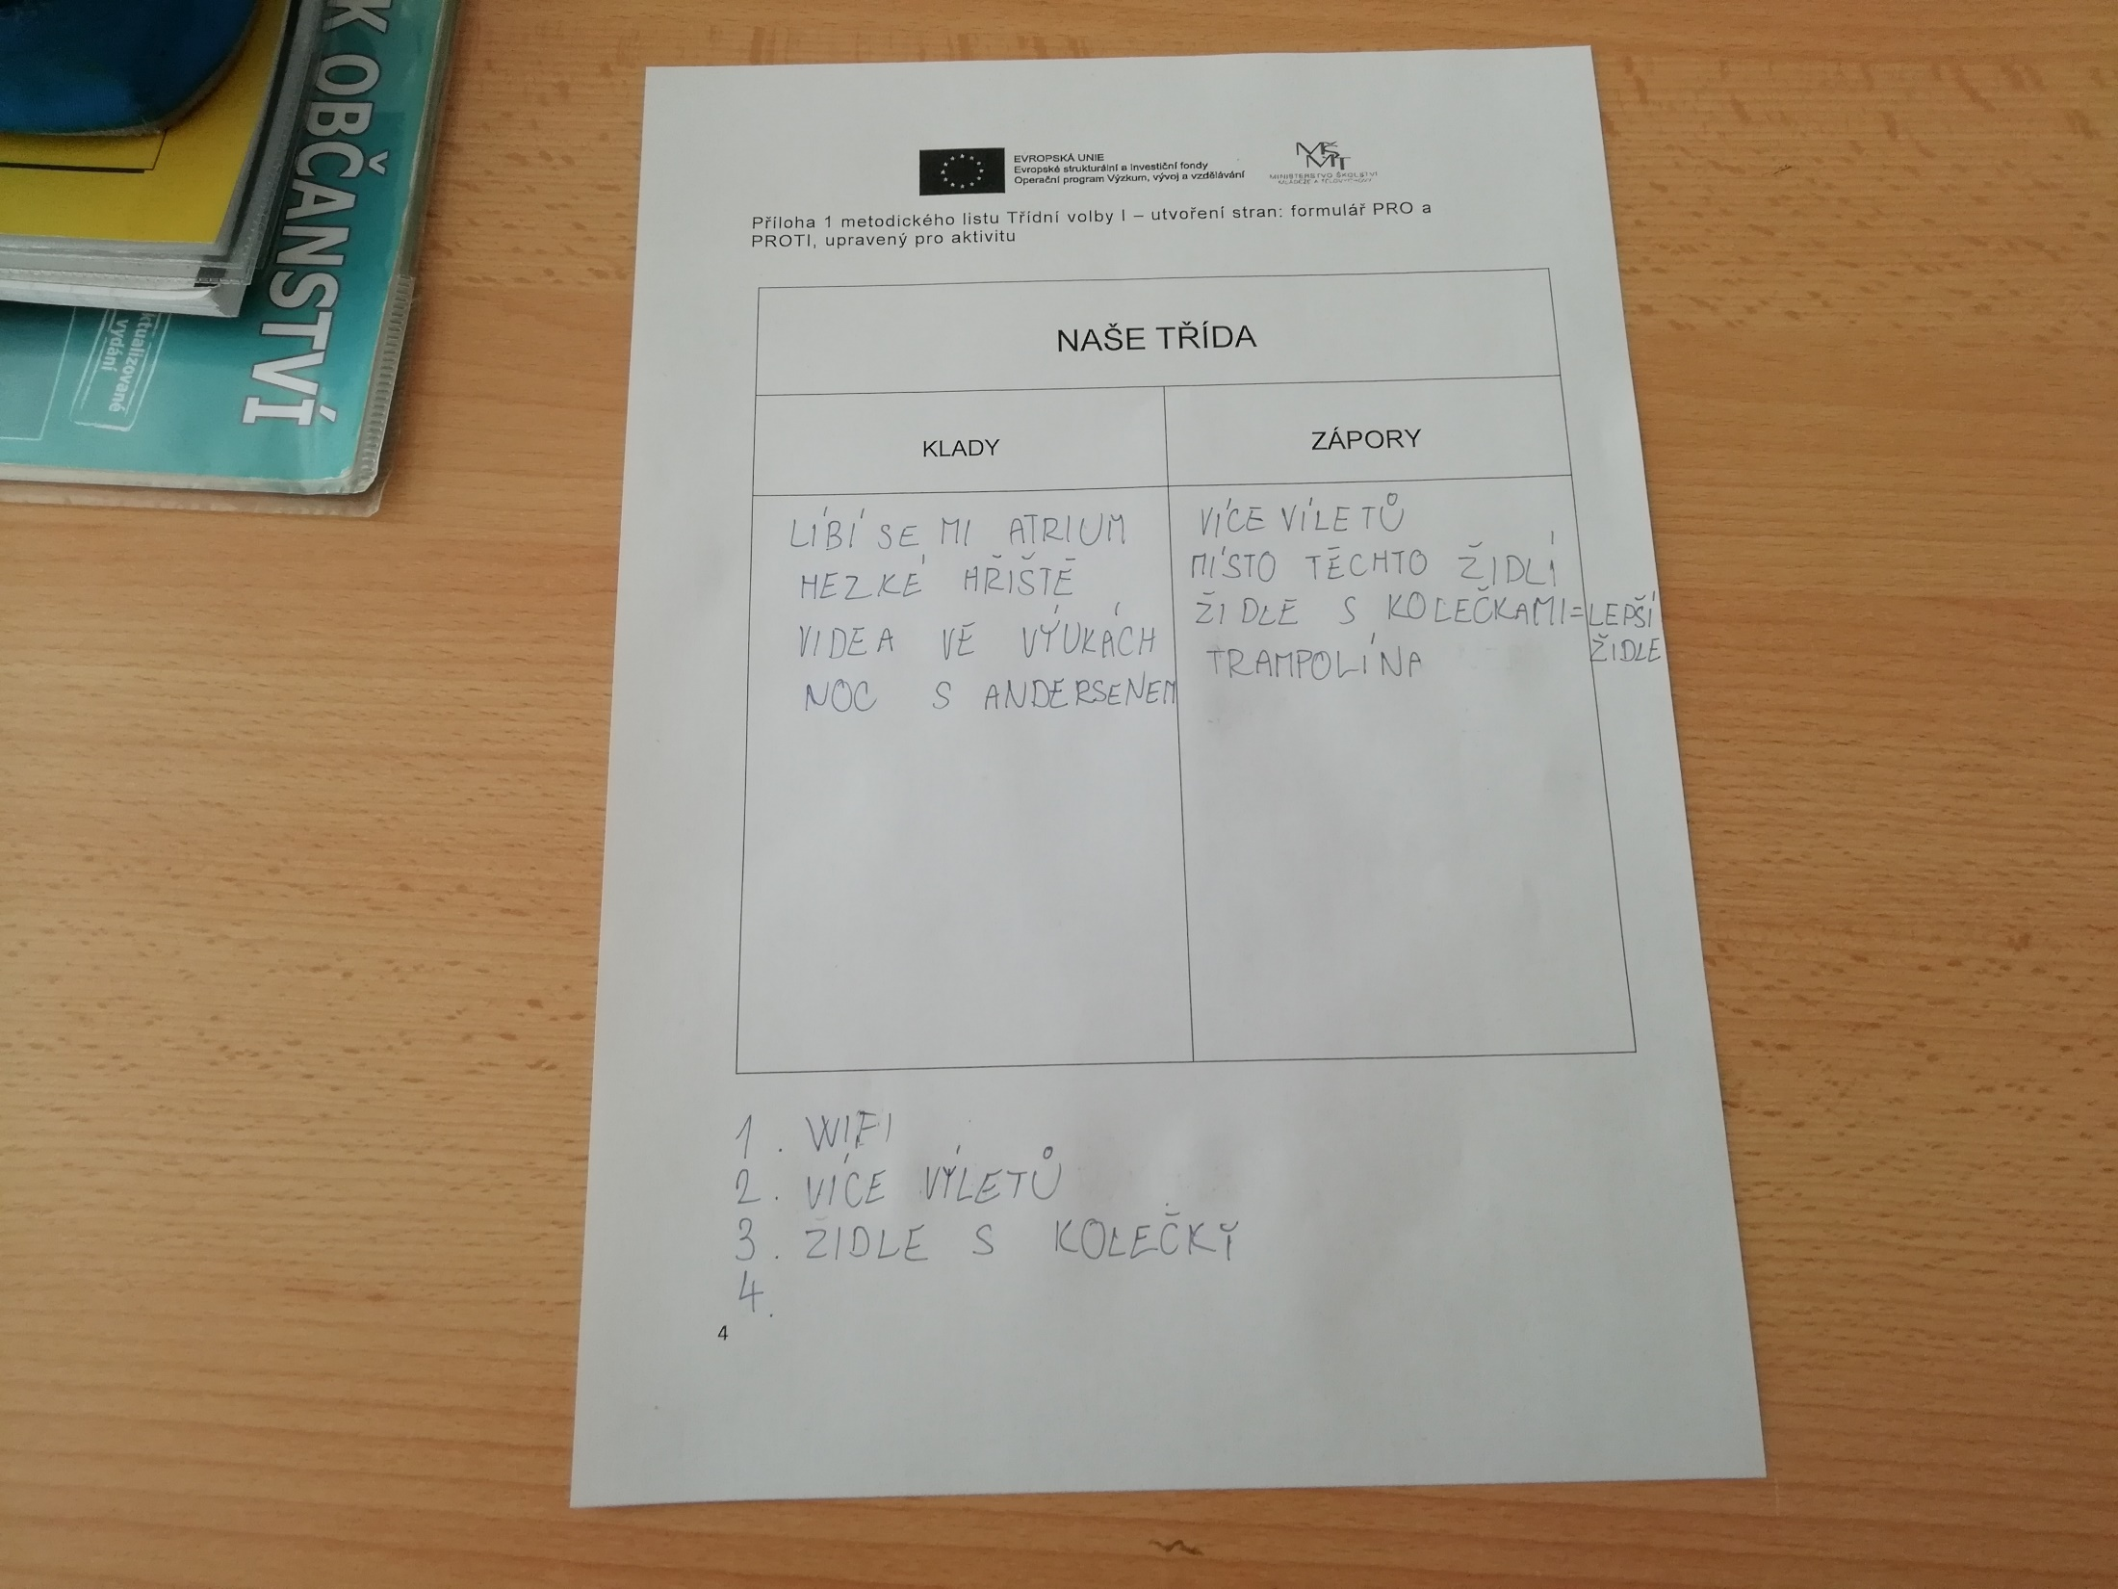

Slide 11
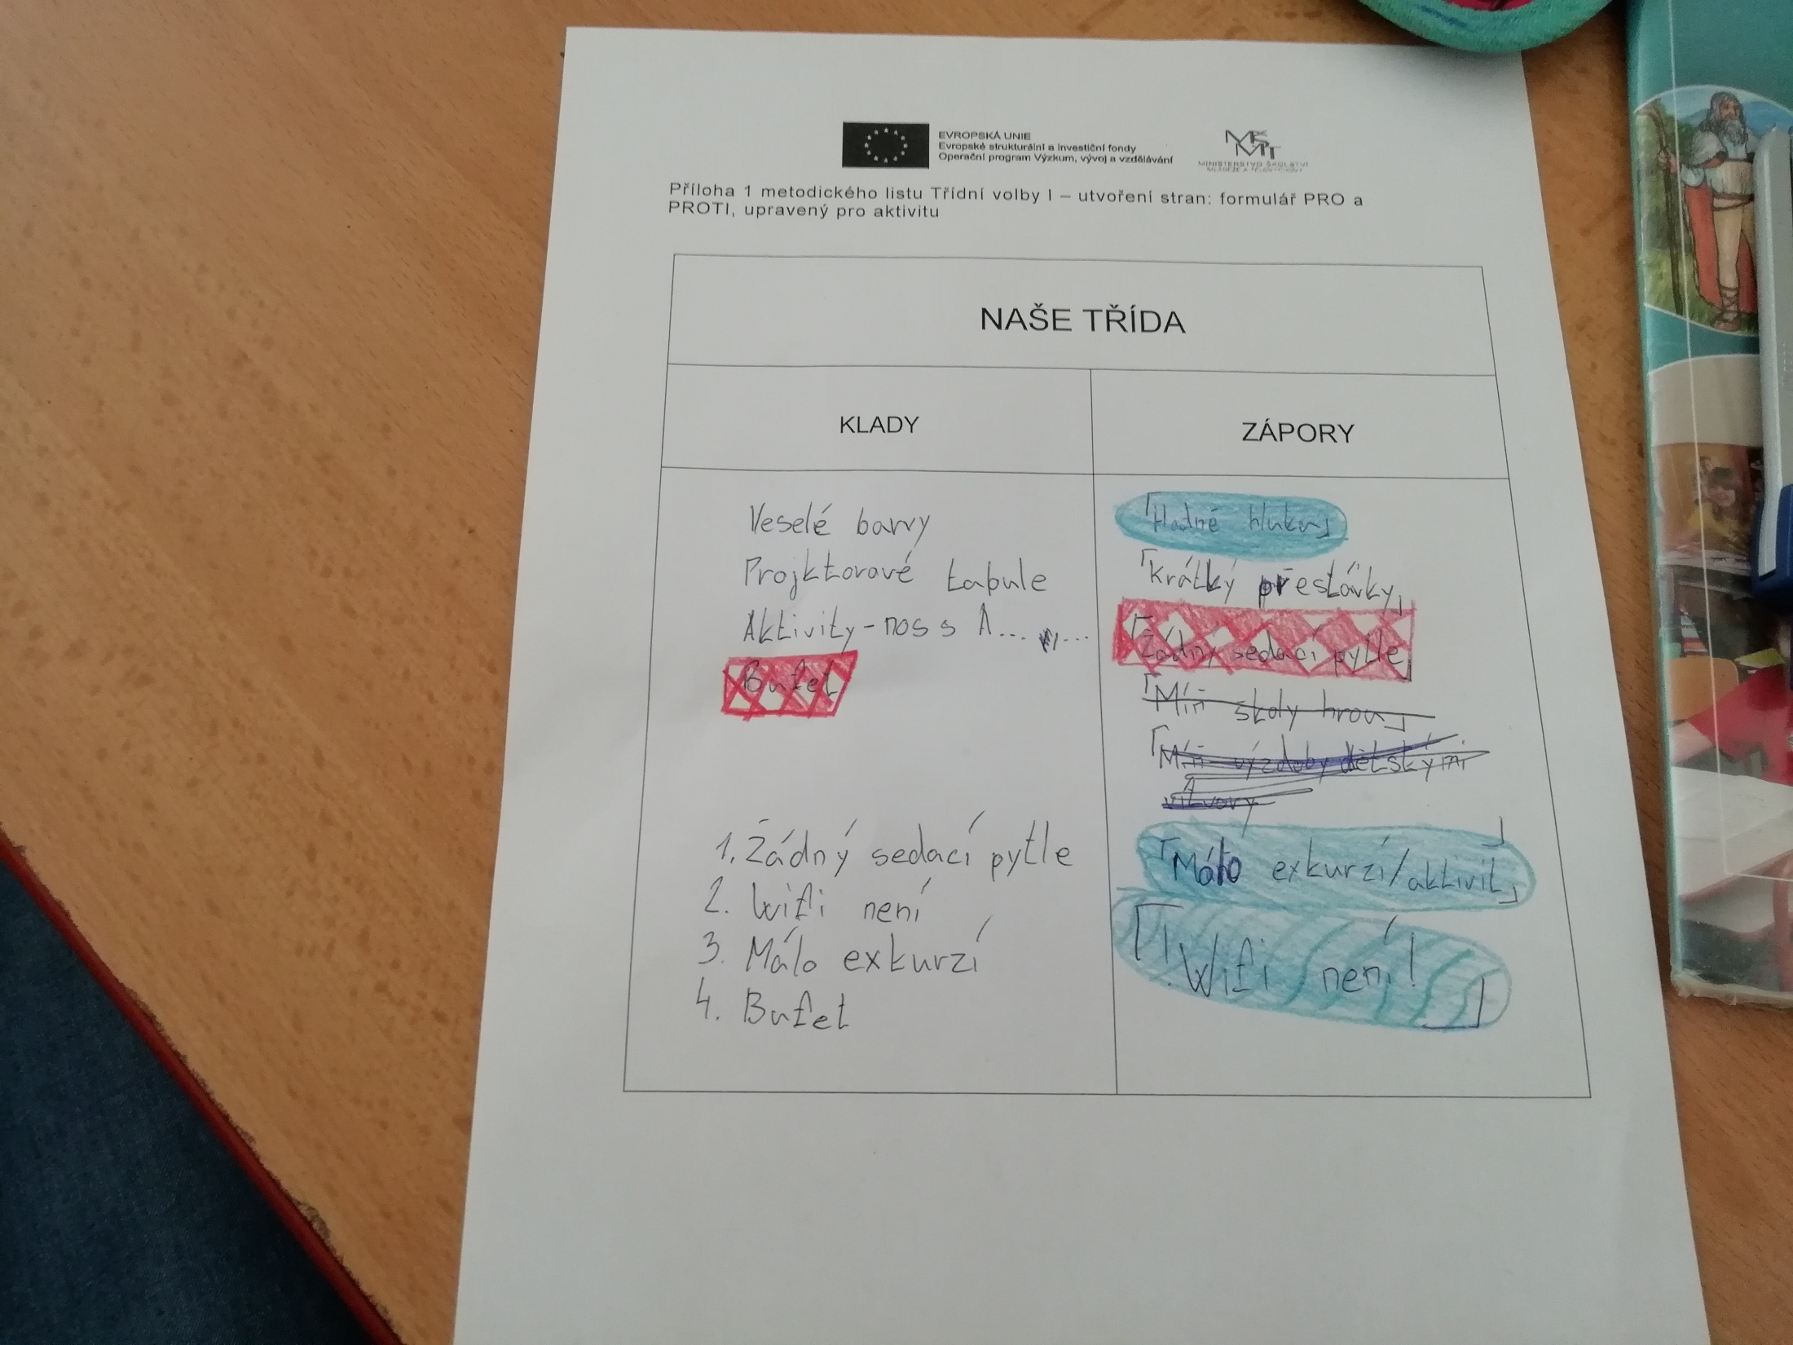

Slide 12
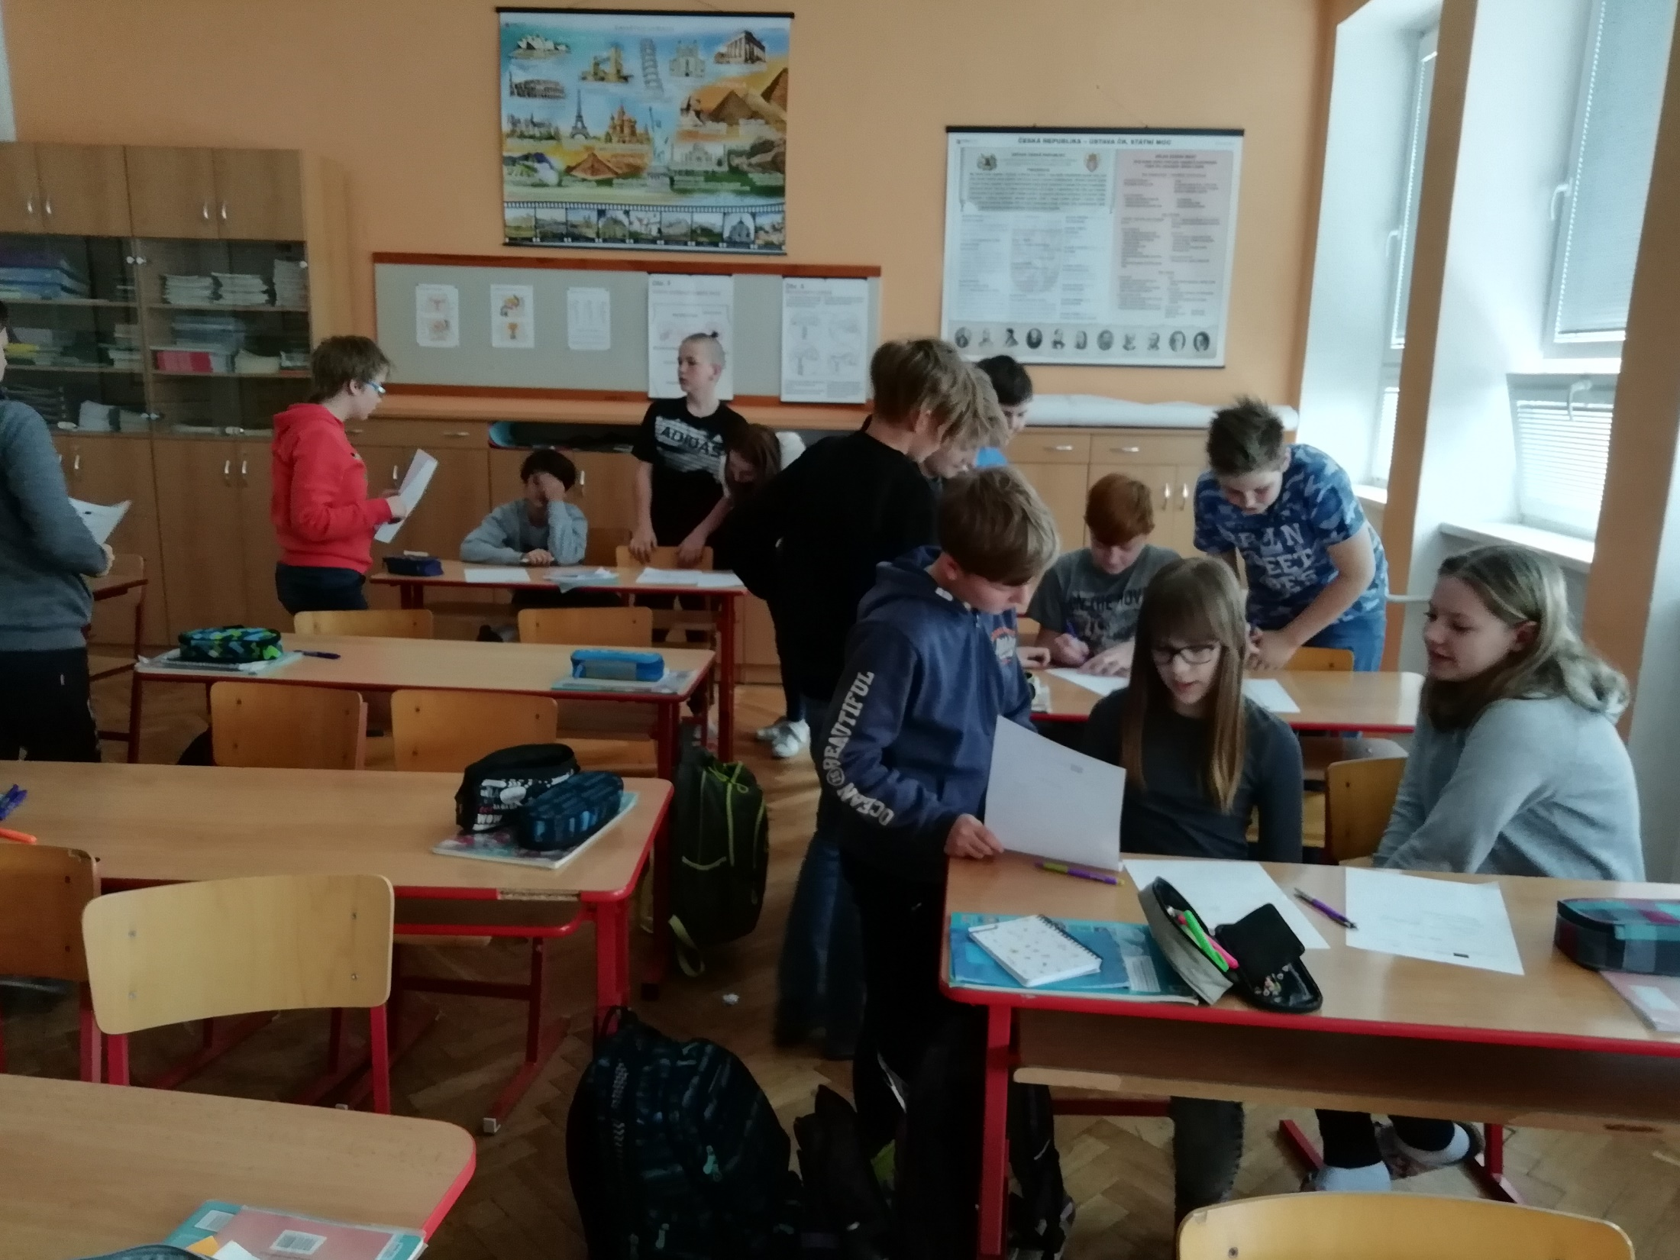

Slide 13
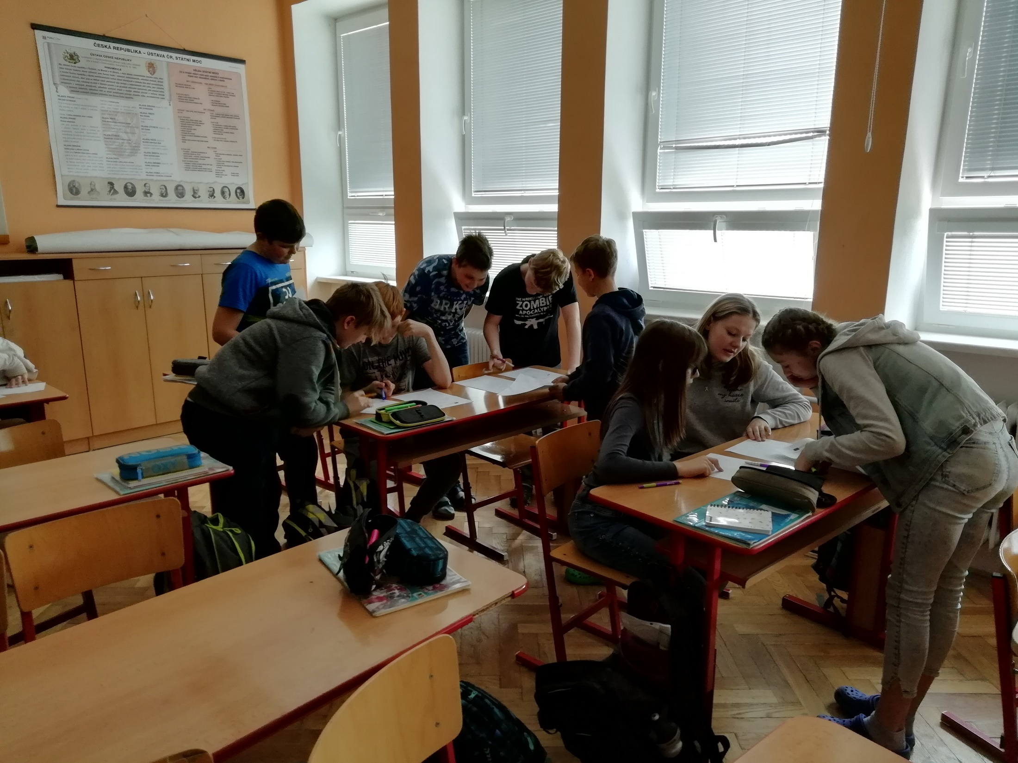

Slide 14
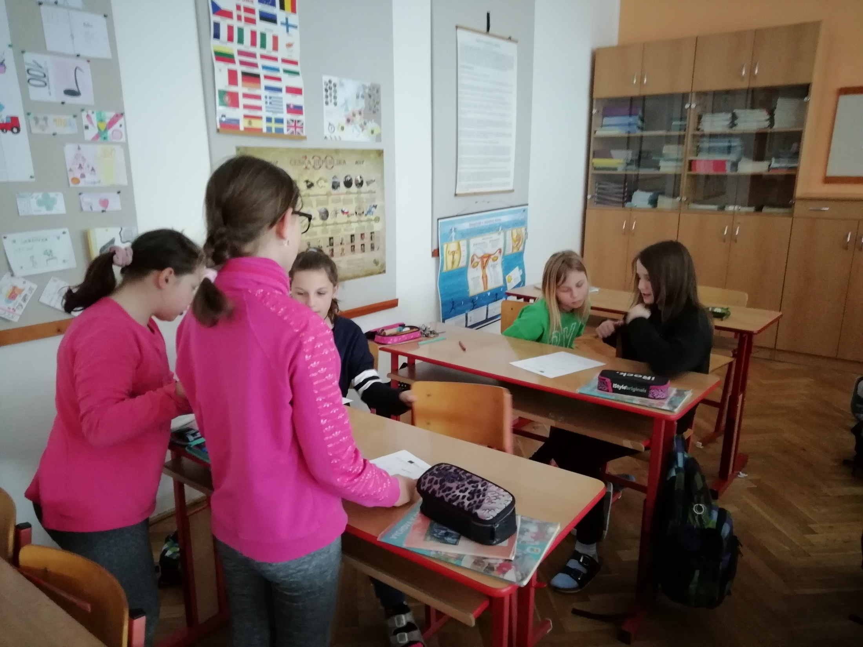

Slide 15
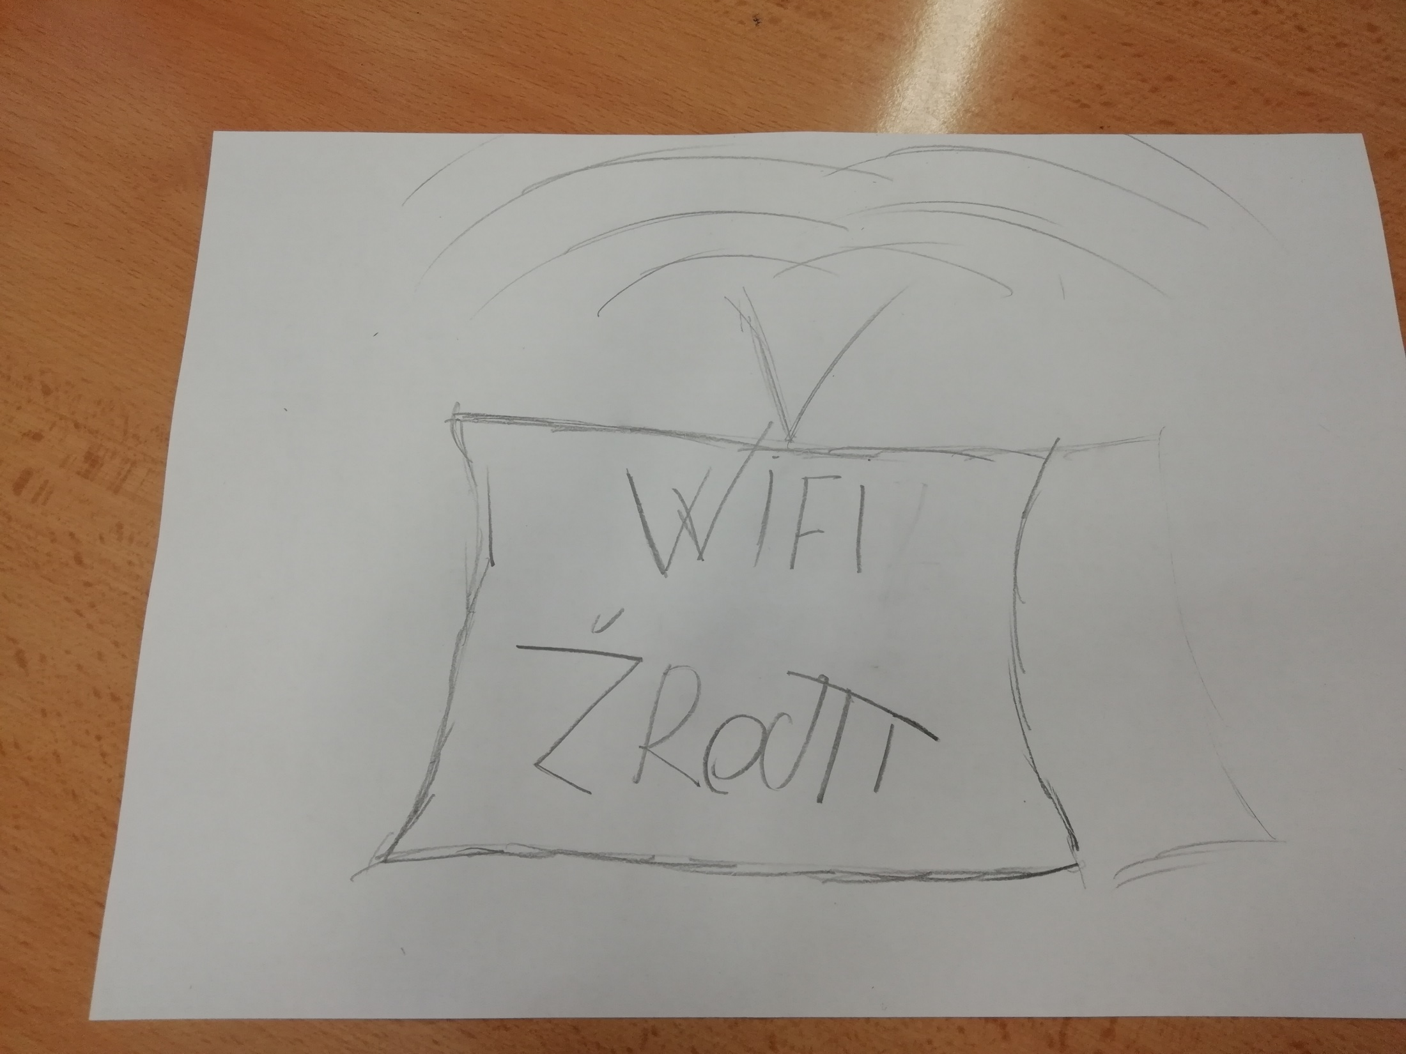

Slide 16
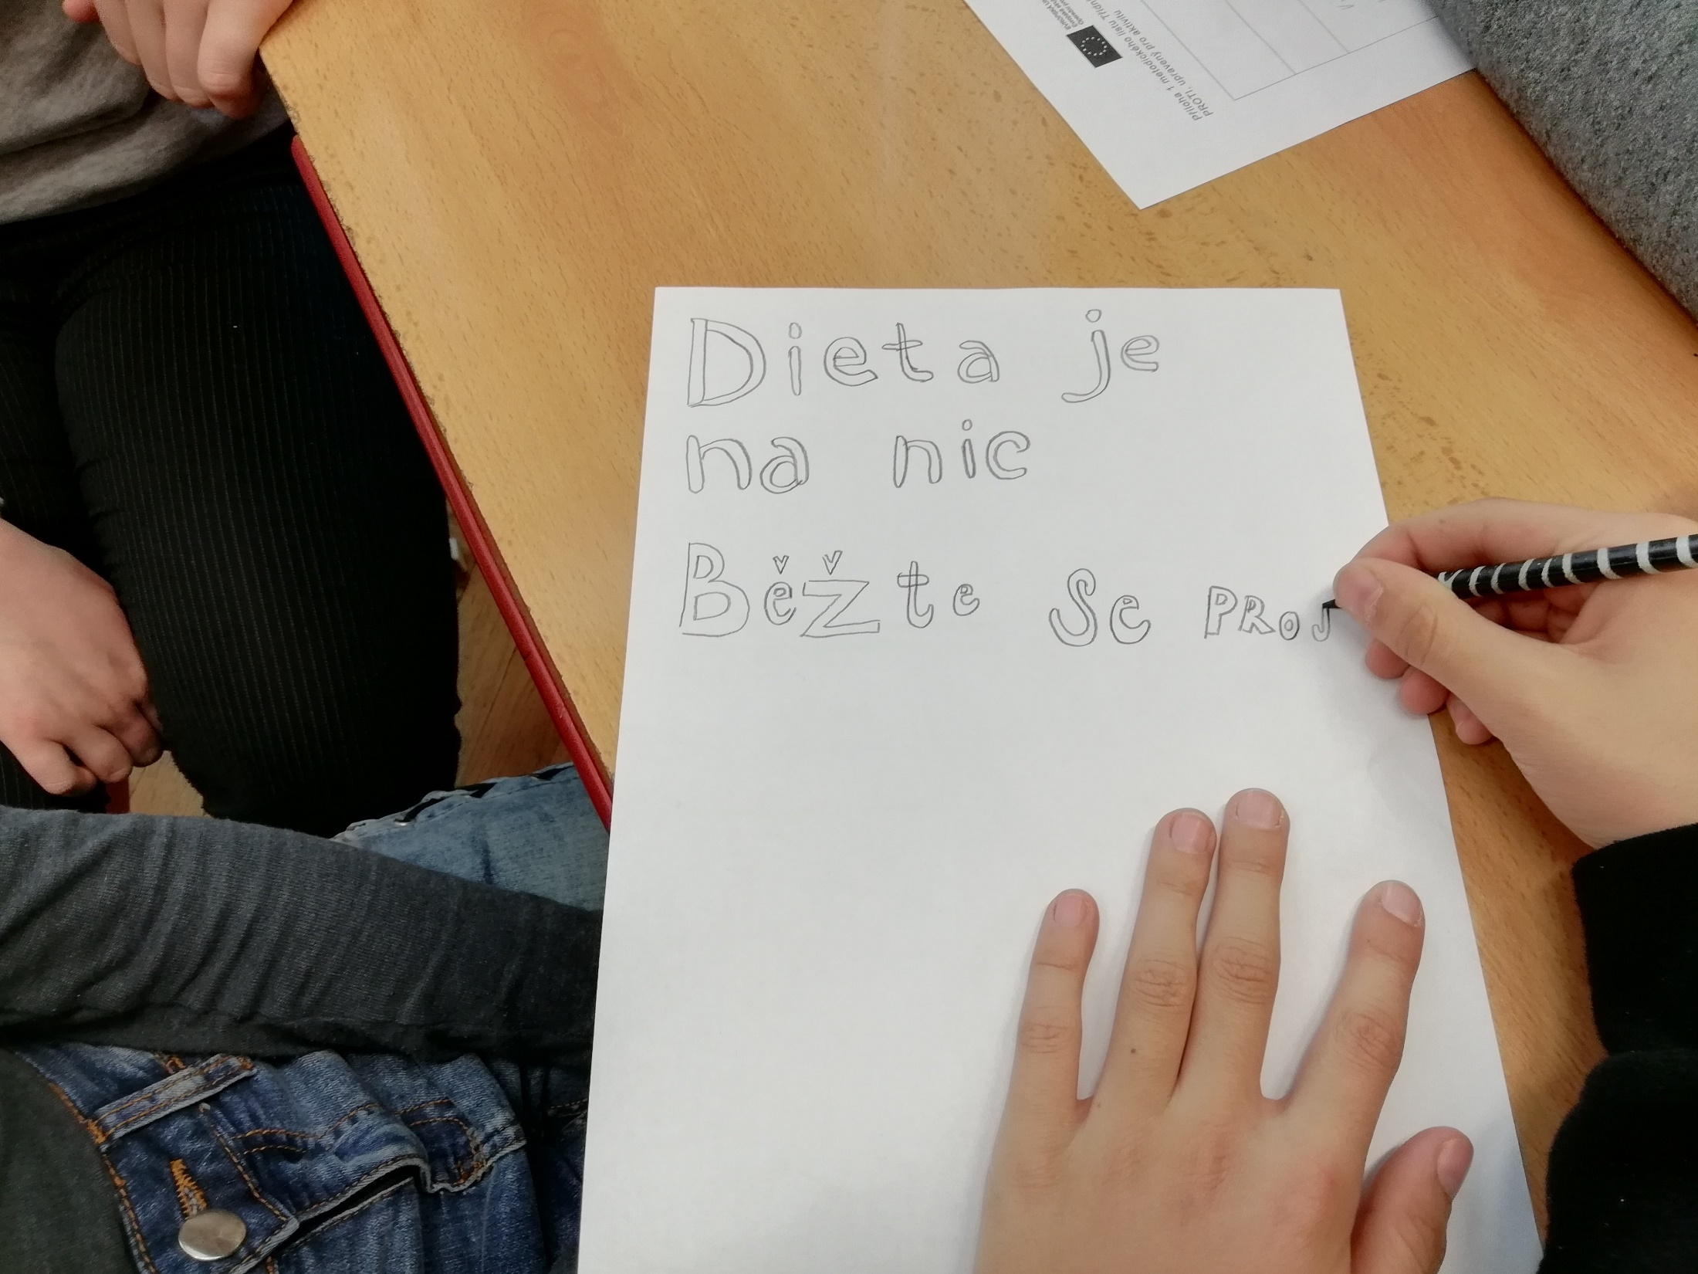

Slide 17
